Slide 1


blok 6
Week 16 dag 1

Slide 2

Logischwoord
Je hoort de ies maar schrijft de isch.

Slide 3
medisch

Slide 4
alfabetisch

Slide 5
romantisch

Slide 6
fantastisch

Slide 7
allergisch

Slide 8

blok 6
Week 16 dag 2

Slide 9
Logischwoord
Je hoort de ies maar schrijft de isch.

Slide 10
vegetarisch

Slide 11
toeristisch

Slide 12
technisch

Slide 13
automatisch

Slide 14
historisch

Slide 15

blok 6
Week 17 dag 1

Slide 16
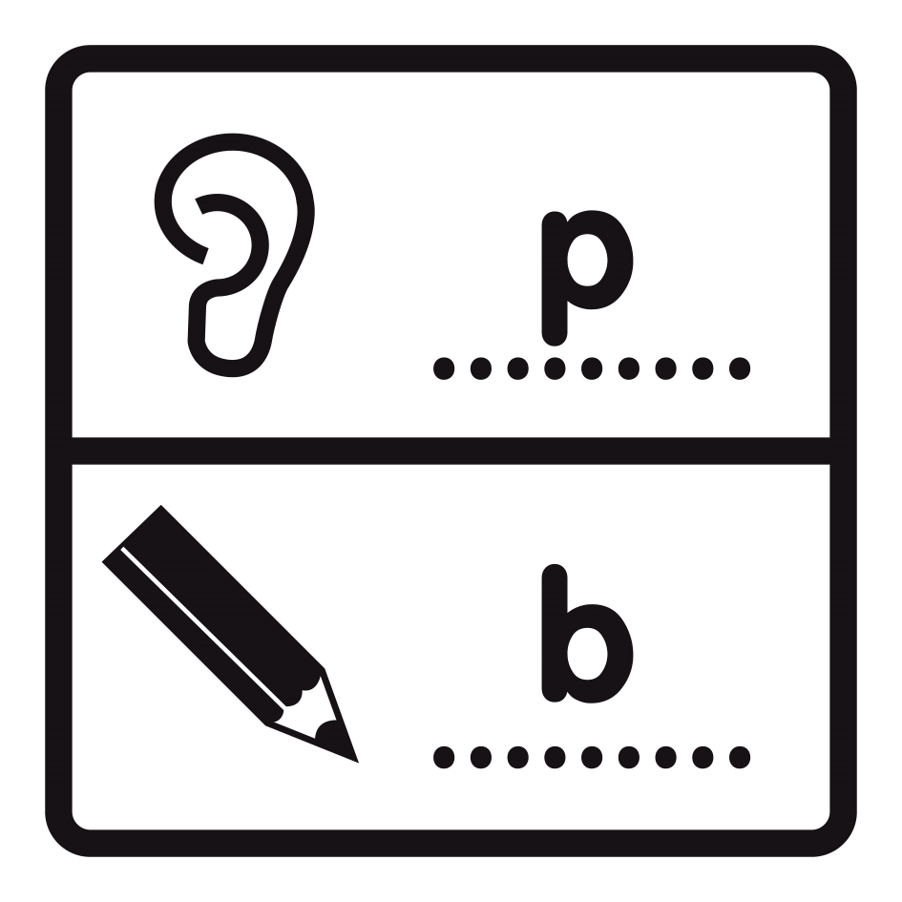
Krabwoord
Je hoort de p maar schrijft de b.

Slide 17
de krab

Slide 18
de bieb

Slide 19
eb

Slide 20
het clubhuis

Slide 21
objectief

Slide 22

blok 6
Week 17 dag 2

Slide 23
Krabwoord
Je hoort de p maar schrijft de b.

Slide 24
de ponyclub

Slide 25
de schub

Slide 26
absoluut

Slide 27
de rib

Slide 28
de weblog

Slide 29
blok 6
Week 18 dag 1

Slide 30
Hoofdletter

Slide 31
het Binnenhof

Slide 32
Den Haag

Slide 33
de ANWB

Slide 34
Klokhuis

Slide 35
De Volkskrant

Slide 36

blok 6
Week 18 dag 2

Slide 37
Hoofdletter

Slide 38
Berlijn

Slide 39
Berlijnse

Slide 40
Hij riep: “Kijk daar!”

Slide 41
Zij zei: “Wauw!”

Slide 42
de Tweede Wereldoorlog

